Slide 1
「生殖システム生物学」
動物生殖システム分野 Laboratory of Genome Stability
生殖生物学
放射線生物学
性の分化
DNA 損傷 / DNA 修復
性成熟・性ホルモン
突然変異 → 種分化 → 進化
配偶子＝精子と卵
受精
細胞周期停止
初期胚の発生
アポトーシス

Slide 2
動物生殖システム分野 Laboratory of Genome Stability
尾田正二准教授
三谷啓志教授
（令和3年3月定年退職）
生殖生物学
放射線生物学
性の分化
DNA 損傷 / DNA 修復
性成熟・性ホルモン
突然変異 → 種分化 → 進化
配偶子＝精子と卵
受精
細胞周期停止
初期胚の発生
アポトーシス
メダカ

Slide 3
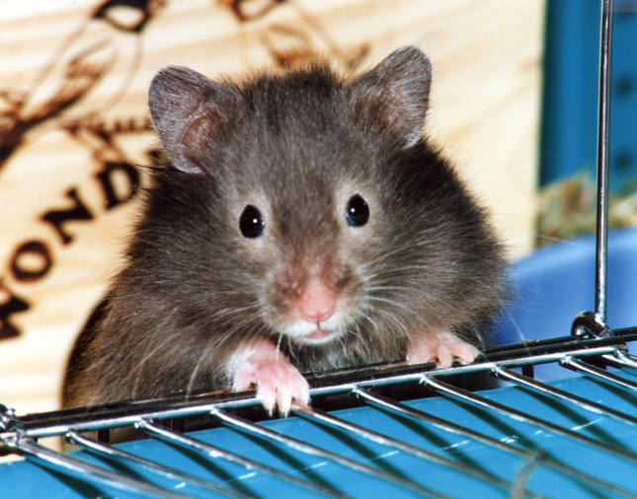
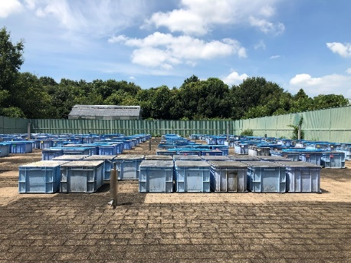
放射線生物学講座 Laboratory of Radiation Biology
動物生殖システム分野 Laboratory of Genome Stability
三谷啓志教授
（2021年3月定年退職）
放射線生物学
嶋昭紘教授
（2002年3月定年退職）
DNA 損傷 / DNA 修復
江上信雄教授
（1985年3月定年退職）
発がん作用を調べる
継世代影響を調べる
突然変異 → 遺伝子塩基配列 → ゲノム
↓
種内多様性
↓
種分化・進化
野生メダカの遺伝的多様性

Slide 4
放射線生物学講座 Laboratory of Radiation Biology
動物生殖システム分野 Laboratory of Genome Stability
三谷啓志教授
（2021年3月定年退職）
放射線生物学
嶋昭紘教授
（2002年3月定年退職）
DNA 損傷 / DNA 修復
江上信雄教授
（1985年3月定年退職）
発がん作用を調べる
精子形成への放射線影響 ←
継世代影響を調べる
突然変異 → 遺伝子塩基配列 → ゲノム
↓
種内多様性
↓
種分化・進化
野生メダカの遺伝的多様性

Slide 5
動物生殖システム分野 Laboratory of Genome Stability
尾田正二准教授
（2003年着任）
三谷啓志教授
（2021年3月定年退職）
生殖生物学
放射線生物学
性の分化
DNA 損傷 / DNA 修復
性成熟・性ホルモン
突然変異 → 種分化 → 進化
配偶子＝精子と卵
受精
細胞周期停止
初期胚の発生
アポトーシス
受精の分子機構の多様性に
進化の原動力を求める

Slide 6
動物生殖システム分野 Laboratory of Genome Stability
尾田正二准教授
三谷啓志教授
（令和3年3月定年退職）
生殖生物学
放射線生物学
鈴木(雅)研
性の分化
DNA 損傷 / DNA 修復
性成熟・性ホルモン
突然変異 → 種分化 → 進化
石川研
河村研
配偶子＝精子と卵
受精
細胞周期停止
大矢研
初期胚の発生
アポトーシス
青木研

Slide 7
動物生殖システム分野 Laboratory of Genome Stability
尾田正二准教授
三谷啓志教授
（令和3年3月定年退職）
生殖生物学
放射線生物学
鈴木(雅)研
性の分化
DNA 損傷 / DNA 修復
性成熟・性ホルモン
突然変異 → 種分化 → 進化
石川研
河村研
配偶子＝精子と卵
受精
細胞周期停止
大矢研
初期胚の発生
アポトーシス
青木研

Slide 8
動物生殖システム分野 Laboratory of Genome Stability
生殖生物学
放射線生物学
性の分化
DNA 損傷 / DNA 修復
性成熟・性ホルモン
突然変異 → 種分化 → 進化
配偶子＝精子と卵
受精
細胞周期停止
初期胚の発生
アポトーシス

Slide 9
「生殖システム生物学」
動物生殖システム分野 Laboratory of Genome Stability
2021_11_30
2 限目 有性生殖・無性生殖、減数分裂
3 限目 受精の分子生理学
4 限目 卵と精子
5 限目 生殖細胞の分化・形成
2021_12_2
2 限目 DNA損傷、DNA修復、突然変異
3 限目 放射線の生物影響
4 限目 メダカの生物学
5 限目 メダカが教えてくれたこと

Slide 10
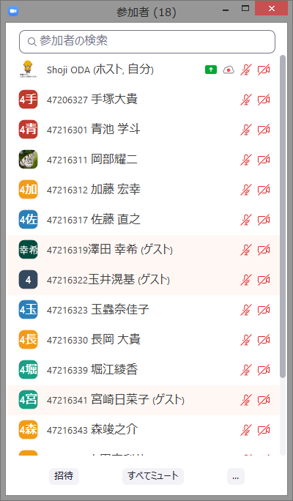
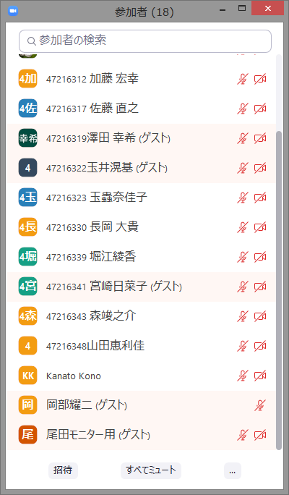

Slide 11
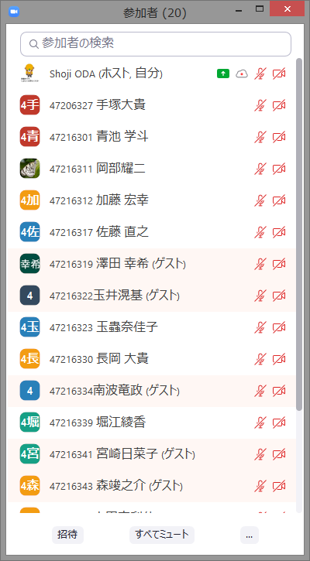
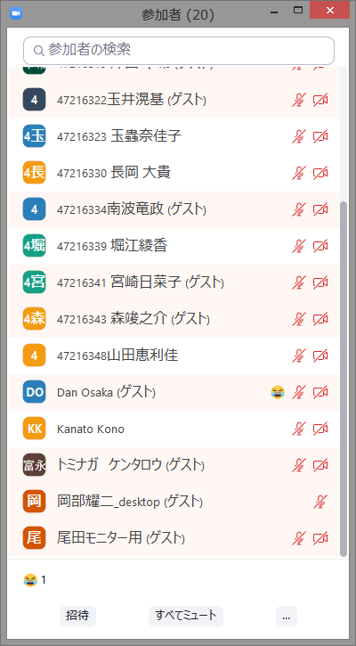

Slide 12
